Slide 1

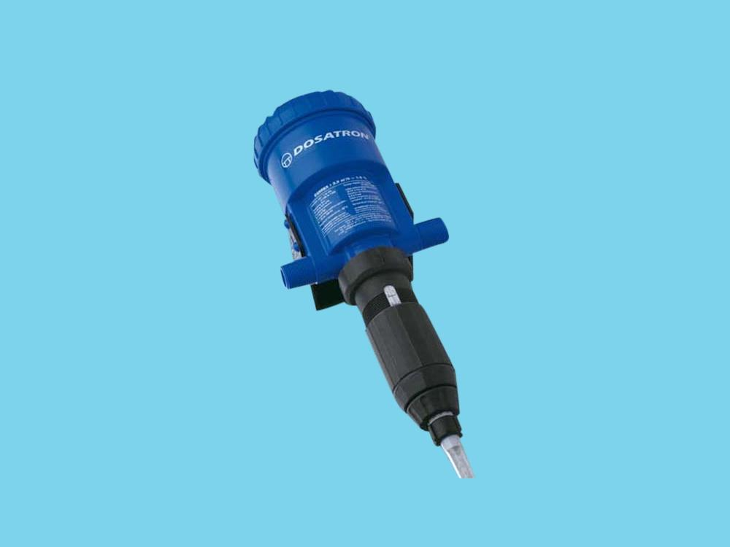
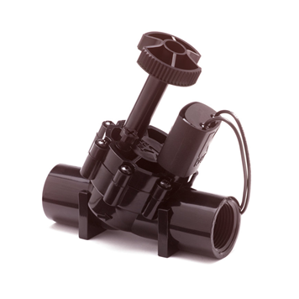
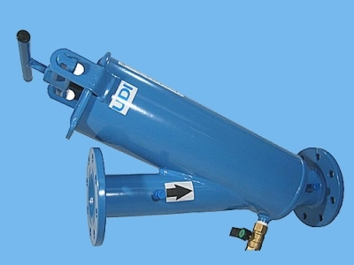
Samenvatting

Slide 2

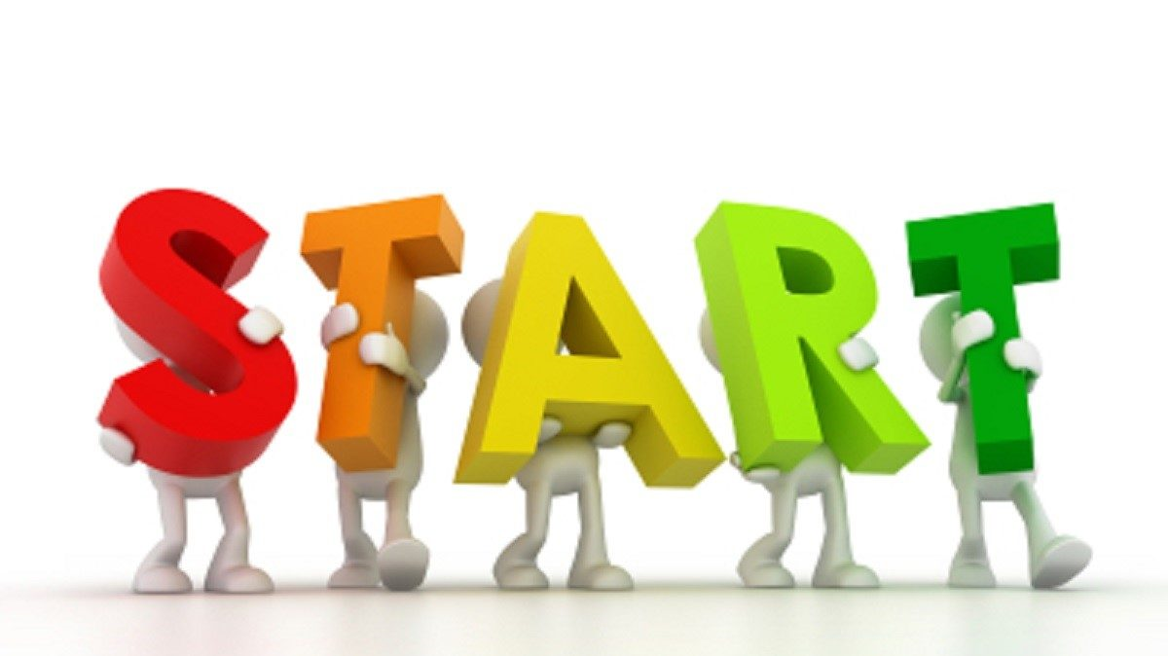
Aftrap

Slide 3
Dosatron
Een Dosatron wordt in de tuinbouw ingezet om de juiste hoeveheelheid meststoffen, fungiciden en insecticiden mee te geven aan het watergeefsysteem.
Bovendien kunnen ook reinigings- en ontsmettingsmiddelen middels een Dosatron worden toegediend.

Slide 4
Dosatron
Door de pomp is de geïnjecteerde dosis gewasbeschermingsmiddel of meststof is altijd evenredig met het volume water, zelfs bij schommelingen van druk.
Hierdoor is de Dosatron pomp één van de meest precieze doseerpompen die er beschikbaar is.

Slide 5
Electrische kraan of magneetventiel
Ook kun je een elektrische kraan plaatsen die op afstand (of computer gestuurd) open of dicht gaat.
Magneetventiel

Slide 6

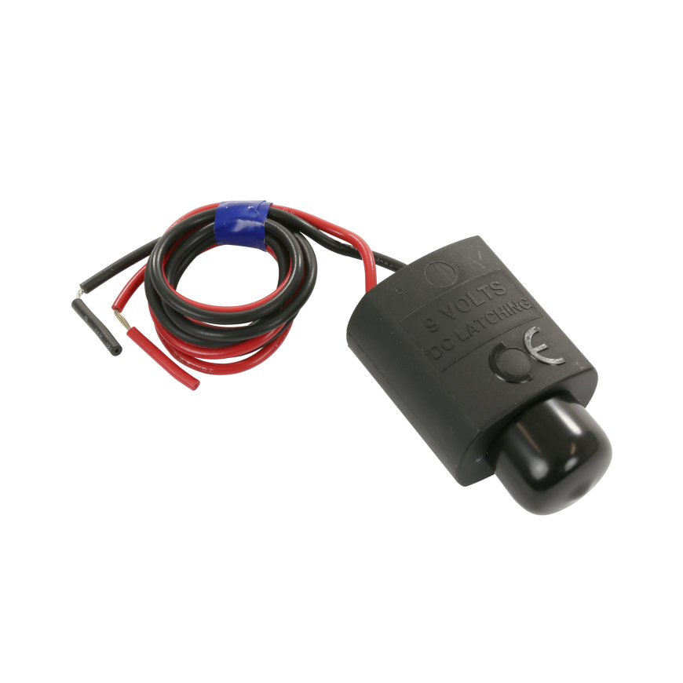
Wat kan er kapot gaan aan de elektrische kraan ?
Spoel
Membraam
Druk schroef
Hiermee stel je doorstroom hoeveelheid in.
Spoel

Slide 7
Doekfilter
Een doekfilter - ook wel bandfilter of papierbandfilter genoemd - haalt met behulp van filterpapier vaste deeltjes uit het water met een filternauwkeurigheid van ongeveer 15 tot 50 micron. (1 micron = 0,001mm)
Een mensenhaar is tussen de 50 en 100 micron dik

Slide 8

Doekfilter

Slide 9
Doekfilter
Een doekfilter wordt gebruikt voor het filteren van verschillende waterstromen binnen glastuinbouwbedrijven, zoals het drainwater van eb- en vloedsystemen, bassinwater, spoelwater van zandfilters en bypassfiltratie van een schoonwatertank.

Slide 10
Doekfilter
Een doekfilter werkt volgens een eenvoudig principe: wanneer het te reinigen water over het filterpapier wordt geleid, blijven de vuildeeltjes uit het water die groter zijn dan de poriën in het filterpapier achter.
Hier geldt: hoe kleiner de poriën in het filterpapier, hoe meer vervuiling er uit het water wordt gefilterd. Naar verloop van tijd zitten de poriën 'vol' en is het doek verzadigd.
Het doekfiltersysteem ververst dan automatisch het filterpapier. Doordat de vuillast via het doek wordt afgevoerd, heeft het doekfilter voor reiniging geen spoelwater nodig.

Slide 11
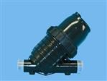
Gaas filters
Er zijn 2 systemen:
Van binnen naar buiten (inside-out flow)
Water stroomt eerst de binnenkant van de zeef in en gaat daarna naar buiten. Het vuil blijft aan de binnenkant van de zeef achter. Dit wordt vaak gebruikt bij filters met een automatische spoelfunctie, omdat het vuil gemakkelijk kan worden weggespoeld.
Van buiten naar binnen (outside-in flow)
Water stroomt van buitenaf naar de binnenkant van de zeef. Het vuil blijft aan de buitenkant van de zeef achter
Dit type komt vaker voor bij statische of roterende zeeffilters, waarbij vuil van de buitenkant wordt afgespoeld.

Slide 12
Gaas filters
Gaasfilter is gaas dat is gespannen van metaaldraden, waarbij zeer fijne openingen zitten tussen de verschillende metaaldraden. Wanneer er vervuild water door het gaasfilter heen gepompt wordt, blijven de vuildeeltjes uit dit water achter in de openingen van het gaasfilter.

Slide 13
Gaas filter
Vaak zit er een drukmeter voor het filter en na het filter.
Als hier veel drukverschil tussen zit, weet je dat het filter verstopt zit.
Je kunt het filter dan open maken en schoonspoelen.

Slide 14
Zelfreinigende filters

Slide 15
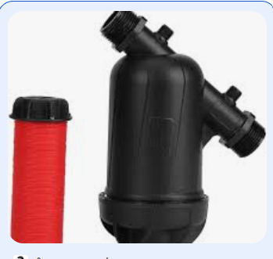
Schijvenfilter
Werking van een schijvenfilter
Filtratieproces (waterdoorvoer)
Water stroomt het filter binnen en passeert door de strak op elkaar geperste schijven.
De schijven hebben fijne groeven die samen een driedimensionale filterstructuur vormen.
Vuildeeltjes blijven achter in de groeven, terwijl schoon water erdoorheen stroomt.
Hoe fijner de schijven, hoe kleiner de deeltjes die worden tegengehouden (bijvoorbeeld 100 micron of fijner).

Slide 16
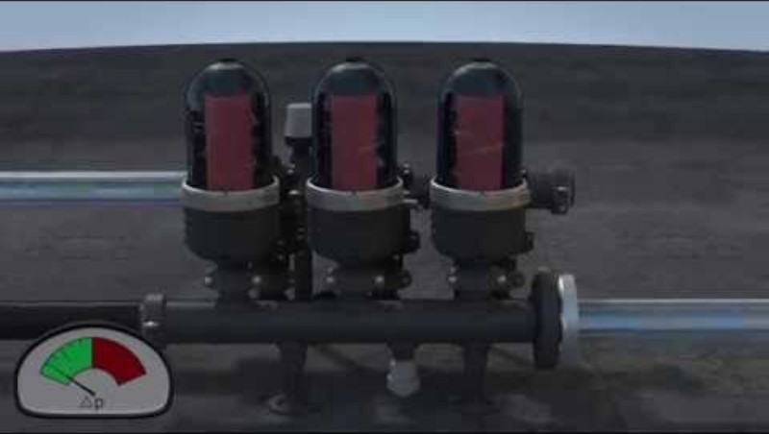
schijvenfilters

Slide 17
Voordelen van een schijvenfilter ten opzichte van een gaasfilter
Betere filtratiecapaciteit
  Een schijvenfilter gebruikt een stapel van kunststof schijven met fijne groeven die bij samendrukken een zeer nauwkeurig filter vormen.
  Hierdoor kan het fijnere deeltjes beter filteren dan een gaasfilter, vooral bij kleiachtig of organisch materiaal.
Minder snel verstopping
  Bij een gaasfilter kan vuil zich snel ophopen en verstoppingen veroorzaken.
  Een schijvenfilter heeft een diepere filtratie (het vuil komt in de groeven tussen de schijven terecht), waardoor verstopping minder snel optreedt.
Betere zelfreiniging
  Veel schijvenfilters hebben een automatische terugspoelfunctie, waarbij de schijven uit elkaar gaan en vuil effectief wordt weggespoeld.
  Bij een gaasfilter moet je vaker handmatig schoonmaken of het filter vervangen.

Slide 18
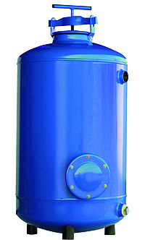
Zand filters
Een zandfilter maakt gebruik van zand om water te filteren. Het te reinigen water zakt langzaam door het zand van het zandfilter heen, waarbij de vuildeeltjes uit het water achterblijven in de fijne poriën van het zand.
Deze filtertechniek is met name geschikt voor voorfiltratie van desinfectieapparatuur, voorbereiding voor micro- en ultrafiltratie, recirculatiesystemen, spoelwaterprocessen, irrigatiesystemen, bassinwaterfiltratie en grondwaterreiniging.

Slide 19
Zand filters
Let op: een zandfilter filtert geen opgeloste zouten uit het water. Een zandfilter kan alleen vaste deeltjes uit het water filteren, zoals algen en organisch materiaal.
Zouten die niet oplossen in water, zoals zouten die in meststoffen voorkomen, kan een zandfilter wel uit het water filteren, mits de deeltjes groot genoeg zijn.

Slide 20
Diepte filtratie
Diepte filtratie gebeurt met zand of grind, waar vezelige vervuiling in vastloopt. Zandfilters filteren meestal op 80 micron, maar verminderen ook de kleinere vuilfracties in het water.
De helft van de werking van een zandfilter komt doordat het vuil tussen de zandkorrels blijft hangen en de andere helft komt door aanhechting aan het zand.
Dit kan omdat de korrels van het filtratiezand niet rond zijn, maar een ruw oppervlak hebben waar het vuil op gaat zitten.

Slide 21
Contact tijd
De werking van het zandfilter is afhankelijk van de contacttijd tussen water en zandkorrel. Bij een snelle doorloop worden alleen de grote delen weggevangen, die er niet door kunnen.
Maar bij een langzame doorloop, vangt het zand ook de kleine vuilfracties af. Dus hoe langzamer, hoe meer kleine vuildeeltjes uit het water zijn.
Dit geeft een grotere vuilreductie, omdat met hetzelfde zand zowel grove als kleine vuildeeltjes eruit zijn te halen.

Slide 22
Terug spoelen
Wanneer een bepaalde hoeveelheid water is gefilterd of wanneer het zand een bepaalde vervuilingsgraad heeft bereikt, schakelt het zandfilter automatisch over naar terugspoelen.
Tijdens het terugspoelen vergroten de poriën zich en wordt het vuil weer uit het zand gespoeld. Vervolgens wordt dit vuil samen met het spoelwater geloosd.
Op deze manier raakt het zandfilter niet verstopt en blijft het zo optimaal mogelijk zuiveren.

Slide 23
Zandfilters

Slide 24
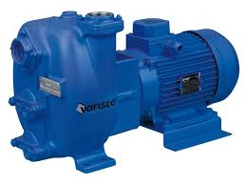
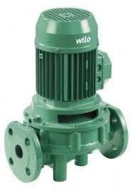
De Pomp
Een pomp is een werktuig om vloeistoffen te transporteren.
Een vloeistof stroomt alleen als er een bepaald drukverschil heerst
Een pomp wekt dat drukverschil op.

Slide 25

Belangrijk bij een pomp
Capaciteit
Opvoerhoogte
Viscositeit
Leidingweerstand
Zelfaanzuiging

Slide 26
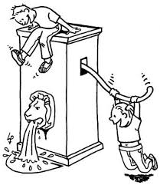
Leidingweerstand
Als er vloeistof door een leidingsysteem stroomt, treden er drukverliezen op als gevolg van de weerstand van de leiding.
In plaats van drukverliezen praten we over leidingweerstand
Hierbij zijn afsluiters, terugslagkleppen, bochten, de capaciteit, toegepaste leidingdiameter van belang.

Slide 27
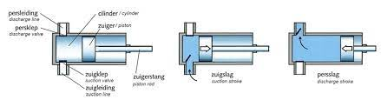
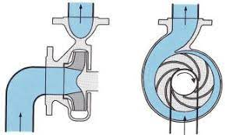
Soorten pompen
Onderscheidt in 2 types
Verdringerpompen
Centrifugaalpompen

Slide 28
Waaiers centrifugaalpomp
Er zijn verschillende soorten waaiertypes. Elke waaiertype heeft haar eigen voor en nadelen op het gebied van rendement en mogelijkheid om vaste en vloeibare vloeistoffen te verpompen.
De waaierdiameter in combinatie met het toerental bepaald de opvoerhoogte (pompdruk) van de pomp.

Slide 29
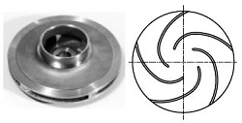
Gesloten waaier
Bij gesloten waaier zijn de schoepen geplaatst tussen twee zijwanden. Hierdoor zal interne lekkage tot een minimum worden beperkt en wordt daardoor een maximaal rendement behaald.
Een nadeel van een gesloten waaier is dat deze slecht vaste bestandsdelen kan verpompen. Naast het hoge rendement kan een gesloten waaier ook een hoge druk en hoge capaciteit verpompen

Slide 30
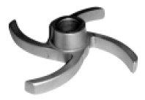
Open waaier
Een open waaier is speciaal ontwikkeld voor het verpompen van vaste bestandsdelen.
Doordat de waaier-schoepen niet tussen zijwanden geplaatst is kan deze open waaier zeer goed vaste bestandsdelen verpompen.
De zijwanden worden bij een open waaier vervangen door een voorslijtplaat en een achterslijtplaat, en zijn tegen het pomphuis en achterdeksel geplaatst.

Slide 31
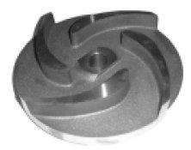
Half open waaier
Een half open waaier is een combinatie van een open waaier en een gesloten waaier.
Het rendement is dus beter dan een open waaier maar slechter dan een gesloten waaier.
Tevens kan de half open waaier minder vaste bestandsdelen verpompen dan een open waaier, maar meer dan bij een gesloten waaier.
De half open waaier is daardoor een overgang tussen de open waaier en de gesloten waaier.

Slide 32
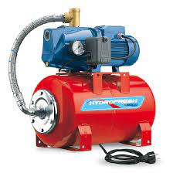
Hyfrofoorpomp
Wat is een hydrofoorpomp?
Een hydrofoorpomp is een pomp die ervoor zorgt dat er waterdruk op een leiding komt.
Een hydrofoorpomp zuigt zelf water aan vanuit een bron, sloot, vijver, kanaal of rivier.
Vervolgens wordt met behulp van de hydrofoorpomp de waterdruk opgevoerd, zodat het water onder hoge druk kan worden gebruikt.

Slide 33
Hydrofoorpomp
Een hydrofoorpomp wordt gebruikt in situaties waarbij er altijd druk op een waterleiding of slang moet staan. Denk hierbij aan regenwatersystemen of aan beregeningssystemen.
Deze pomp zorgt er namelijk voor dat bij een drukval, de druk en het water automatisch weer wordt aangevuld.

Slide 34
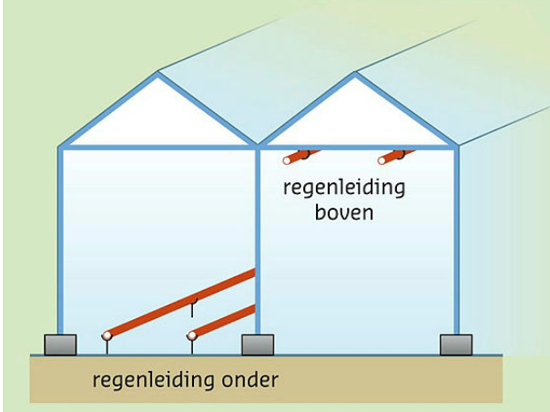
Regenleiding boven
Voornamelijk bij oude bedrijven bij teelten als sla, spinazie en perkgoed.
Leidingen boven in de kas.
1 of 2 leidingen per kap (3,20m)

Slide 35
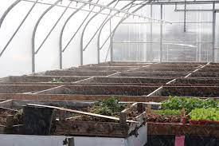
Regenleiding boven
Voordeel:
Goedkope manier van water geven
Planten worden helemaal nat
Nadeel
Water verdeling is niet gelijkmatig
Wordt soms ook gebruikt om in de zomer de luchtvochtigheid in de kas te verhogen.

Slide 36
Regenleiding onder
Voordeel:
Het gewas wordt alleen van onder nat zodat je minder last hebt van schimmelaantasting.
Als je veel ijzer in het water hebt heb je minder verkleuringen op de planten
Nadeel:
Buizen kunnen nog wel eens in de weg liggen.

Slide 37
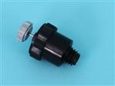
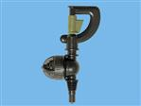
Pen en boog sproeiers
Op de buizen worden de sproeiers gedraaid.
2 soorten sproeiers
Pen sproeiers
Roterende sproeiers

Slide 38
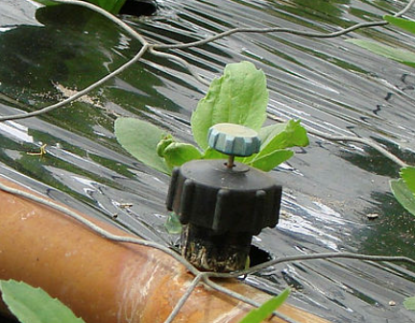
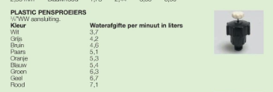
Pensproeiers
Water komt uit een gaatje in de dop
Water spuit tegen een plaatje en “ketst” af.
Zo verspreid het water zich.
Afgifte doppen tussen 3 en 7 liter per minuut

Slide 39
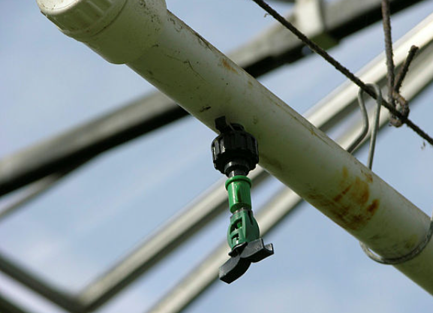
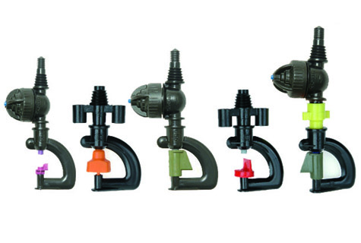
Roterende sproeiers
Deze worden het meest gebruikt.
Beste waterverdeling
Minder capaciteit, daardoor langer water geven.

Slide 40
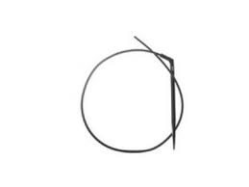
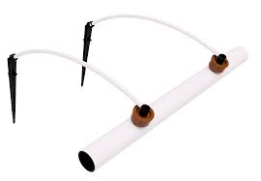
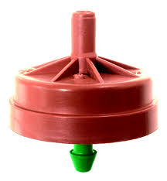
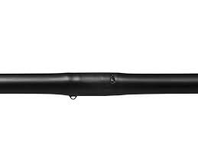
Druppelleidingen
Bij druppelirrigatie maak je gebruik van een druppelleiding.
De plant krijgt dan druppel voor druppel water.
Onderscheid in 3 soorten
Capilair systeem
Labyrint systeem
Inline systeem

Slide 41
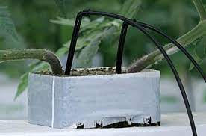
Capillair systeem
Uit een heel dun slangetje komt het water naar buiten.
Waterafgifte wordt bepaald door:
Druk die op de leiding staat
Lengte van het slangetje
Diameter van het slangetje

Slide 42
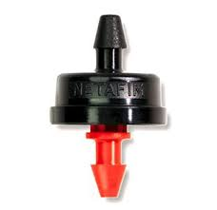
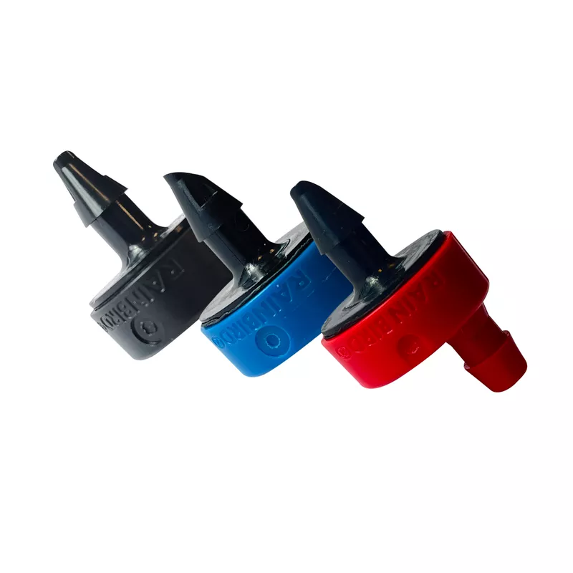
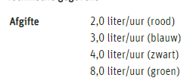
Labyrint systeem
Het labyrint is een slingerend kanaal waardoor het water wordt geleid.
Hierdoor komt er een werveling in het water waardoor de druppelaar minder snel vervuilt
Om voldoende werveling te krijgen moet je de druk boven de 1 bar instellen.

Slide 43
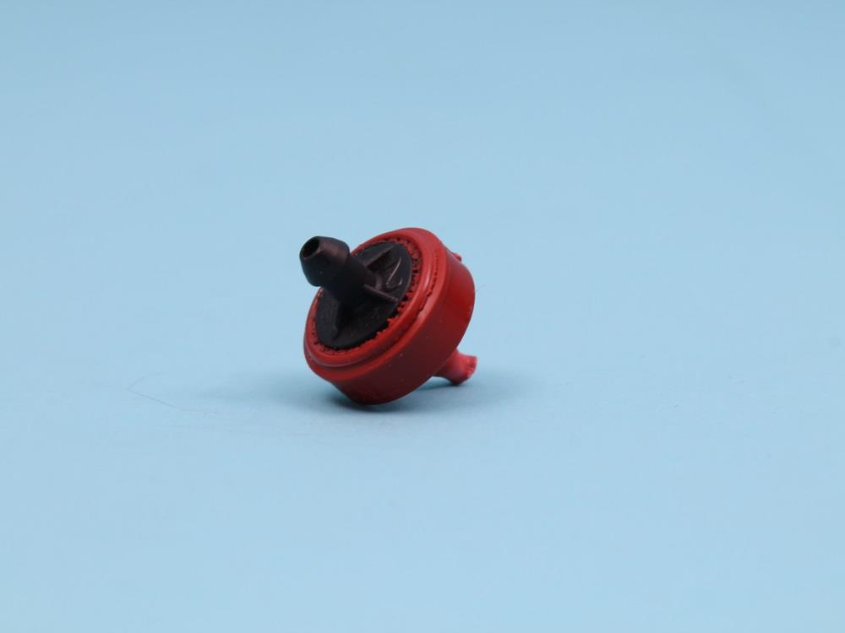
Zelfsafsluitende druppelaar
Deze druppelaar openen en sluiten vanzelf bij een bepaalde druk.
Als de druk wegvalt sluiten ze, zo loopt de leiding niet leeg.
Tevens zorgt dit ervoor dat de druppelaars op het zelfde tijdstip beginnen te druppelen

Slide 44
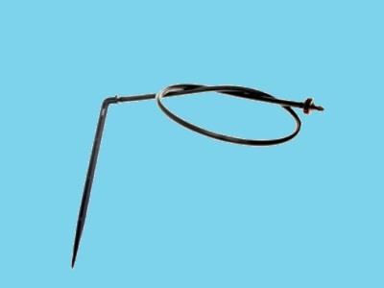
Druk compenserende druppelaar
Deze geeft dezelfde waterafgifte bij een druk tussen 1,5 en 3,5 bar.
De druppelaars gaan pas open als de druk 1,5 bar is, zodat alle druppelaars gelijk beginnen met druppelen.
Op deze manier hebben drukverschillen in de installatie geen invloed op de watergift

Slide 45
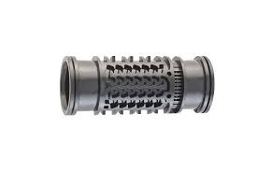
Inline slangen
Hier zitten de labyrintdruppelaars in de slangen zelf.
Door het labyrint verdeel je het water gelijkmatig, hier heb je ook afsluitbare en drukcompenserende systemen
Ook zie je nog wel eens gietdarmen, een plastic slurf met om de 4 cm een gaatje waar water uit komt
Bij gietdarmen geef je vooraan meer water dan achteraan

Slide 46
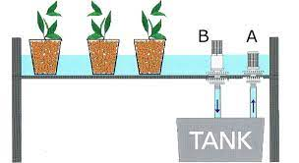
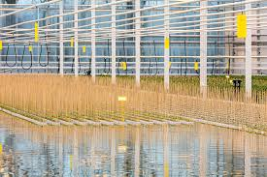
Eb en vloed systemen
Water loopt op de teeltvloer tot een bepaalde hoogte (1 of 2 cm).
Water blijft een bepaalde tijd staan zodat de plant het water kan opzuigen.
Water loopt weer weg naar een opvangbak.

Slide 47
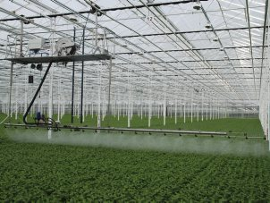
Automatische spuit/giet boom
Een spuitboom is een buis met spuitdoppen/slangen die horizontaal over een gewas beweegt.
Om een gelijkmatige verdeling van de spuitvloeistof te krijgen, moet de spuitrobot een constante snelheid en hoogte of afstand hebben ten opzichte van het gewas.
Voor effectief spuiten is het essentieel dat je de rijsnelheid nauwkeurig kunt instellen.

Slide 48
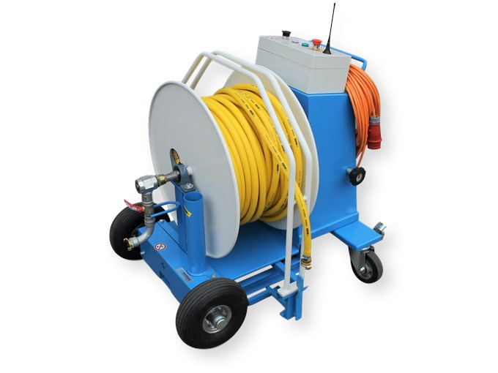
Radiografisch bestuurbare haspel
Rolt automatisch op, dmv druk op een knop
Voor pleksgewijs water geven
Door automatisch oprollen kan je smalle paadjes maken

Slide 49
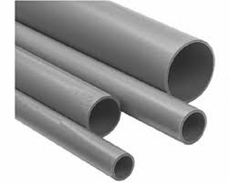
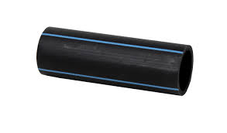
leidingen
In de kas gebruiken we 2 soorten leidingen:
PVC leidingen
PE Leidingen

Slide 50
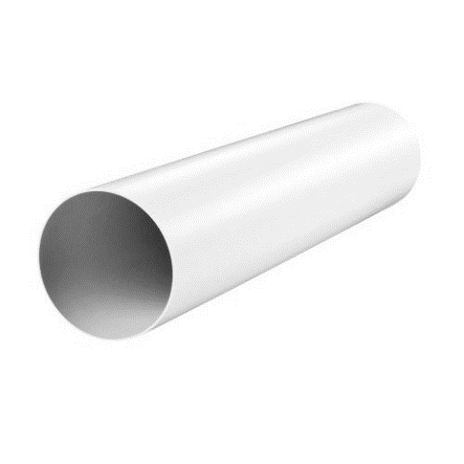
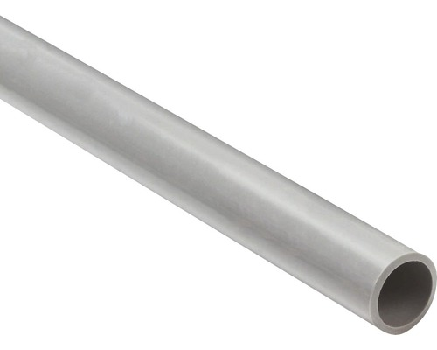
Soorten PVC buizen
Een PVC buis wordt gebruikt voor de aan- of afvoer van (vervuild) water.
Er zijn twee soorten PVC buizen te onderscheiden:
PVC afvoerbuis
PVC drukbuis

Slide 51
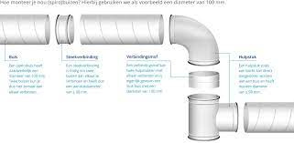
PVC afvoer leiding verbinden
Een PVC buis voor de afvoer van water kan op 2 manieren worden verbonden.
U kunt kiezen voor een PVC buis met een lijmverbinding
of een PVC buis met een manchetverbinding.

Slide 52
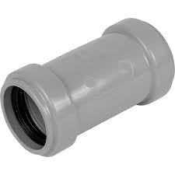
Manchet verbindingen
Manchet is een schuifverbinding.
Deze heeft een mof met daarin een rubber rand. De buis (spie) schuift in de manchet en sluit af op het rubber. Deze verbinding hoeft niet te worden gelijmd met pvc lijm.
Manchet verbindingen worden enkel toegepast op plaatsen die altijd bereikbaar en waar geen druk op de leiding staat zoals een hemelwaterafvoer.

Slide 53
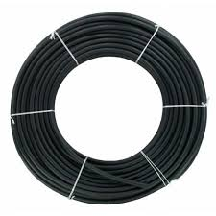
PE leidingen
De drukleidingen zijn de hoofdslagaderen van het tuinbouwbedrijf. Ze worden gebruikt in water-, verwarming-, en koeltechnische installaties, bijvoorbeeld voor het transport van gietwater naar de teelt.
Doordat in de loop van de jaren de kassen steeds groter zijn geworden, werden de volumes naar de kraanvakken ook groter en de leidingen in maat groter en langer.

Slide 54
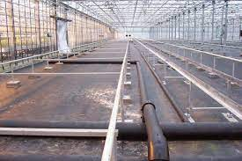
PE leidingen
Al deze systemen liggen grotendeels ondergronds zonder dagelijks zicht erop. Voor de kweker is het van belang dat hij er vanuit kan gaan dat deze leidingen de bedrijfsvoering niet verstoren.
Doordat de PE-buis een taai en flexibel product is, kan deze in vele grondsoorten als leidingsysteem worden gebruikt. Kleine grondverplaatsingen kunnen met PE-buis worden opgevangen, waar andere leidingsystemen zullen breken.

Slide 55


PE leidingen koppelen
PE leidingen kan je op 2 manieren verbinden:
Koppelingen
Elektrolassen

Slide 56
Water ontijzeren
In Nederland maken veel kwekers gebruik van bronwater. Dit bevat vaak een te hoog ijzergehalte.
Dit ijzer veroorzaakt verstoppingen in het watergeef systeem.
Het maximaal toelaatbare gehalte aan ijzer voor het gewas hangt af van de manier van verdelen.

Slide 57
Water ontijzeren
Water ontijzer je door het in contact te brengen met zuurstof.
Tweewaardig ijzer (Fe 2+) oxideert dan tot driewaardig ijzer (Fe 3+). Dit slaat neer als ijzeroxide en dit kun je eruit filteren
Het in contact brengen met zuurstof kan met een open of gesloten beluchting

Slide 58

Open beluchting

Slide 59

Gesloten beluchting

Slide 60


EC
Electric Conductivity (EC) oftewel elektrisch geleidingsvermogen, meten in water is heel erg belangrijk voor het kweken van planten, bloemen, groente en fruit.
De EC waarde geeft namelijk aan wat het zoutgehalte is van het water. Hoe meer zout het water bevat, hoe beter het water geleid en dat meet de EC meter.

Slide 61


EC
De EC-waarde geeft aan hoeveel opgeloste zouten in een bepaalde oplossing aanwezig zijn.
Hoe meer zout-ionen in een vloeistof aanwezig zijn, hoe beter de elektrische geleidbaarheid en hoe hoger de EC-waarde.

Slide 62

EC
De EC-waarde zegt alleen iets over de hoeveelheid zout-ionen en niets over samenstelling van de oplossing.
Twee oplossingen kunnen dezelfde EC hebben en toch heel andere soorten elementen bevatten.
Zeewater heeft een hoge EC-waarde maar dat wordt hoofdzakelijk bepaald door de aanwezigheid van Na + en Cl -, die beide geen voedingsstoffen zijn.

Slide 63

EC
De EC wordt weergegeven in milli-Siemens per cm (mS/cm) bij een temperatuur van 25°C.
Als je EC heel precies wilt meten wordt het weergegeven in μS/cm (micro-Siemens).
1 mS/cm staat gelijk aan 1000 μS/cm

Slide 64

Kalibreren EC meter
Neem de tijd!!!!
Gebruik verse kalibratie vloeistoffen!
Éénpunts kalibratie is voldoende.
Kijk in de gebruiksaanwijzing welke vloeistof je moet gebruiken! (1423 μS/cm - 12,88 mS/cm)
Frequentie: afhankelijk van gebruik (elke dag – 1 keer per maand)

Slide 65


Vervanging elektrode
Als reiniging niet meer helpt
Als kalibratie niet meer mogelijk is
Te grote afwijkingen tov standaard
Beschadiging kabel
Na vervanging altijd kalibreren!

Slide 66

PH
De term pH staat voor de concentratie zuurdeeltjes (H+ ionen) die zich in een oplossing of medium bevindt.
De pH is van grote invloed op de beschikbaarheid van voedingselementen voor de plant. Bij een te lage pH zijn veel elementen niet beschikbaar, bij een te hoge pH zal er snel een tekort zijn aan fosfaat en mangaan.
Het is van belang om een goede controle van de pH uit te voeren in mestbakken, voedingswater en drainwater. Dit kan met behulp van een pH-meter

Slide 67
PH in het kort
De pH-waarde geeft de zuurgraad van water of een substraat aan;
De juiste pH-waarde is belangrijk voor de opname van voedingselementen;
Er zijn mogelijkheden om de pH in (giet)water, de meststoffenoplossing en substraten bij te sturen;
De ideale pH-waarde is niet hetzelfde voor (giet)water, substraat- en vollegrondsteelten;
Denk eraan dat de pH-waarde in de A-bak anders is dan in de B-bak;
De juiste manier om de pH-waarde te meten is afhankelijk van de vloeistof of het substraat waarvan de waarde wordt gemeten.

Slide 68

Wat is PH?
Het begrip PH dateert van 1909 en is bedacht door S. Sorensen en geeft de zuurgraad aan.
PH = pondus Hydrogeni (latijn)
Pondus = gewicht
Hydrogeni = waterstofion (H+)
PH is een logaritmische schaal
PH 6 is 10 keer zo zuur als PH 7
PH is temperatuur gevoelig, goede meters rekenen altijd terug naar 25 C.

Slide 69

Wat is PH?

Slide 70
Wat is het belang van PH?
Zo hebben de meeste sporenelementen een optimale beschikbaarheid bij een pH van 4,5 - 5,0.
Dit terwijl veel hoofdelementen bij een pH van boven de 5 het beste opneembaar zijn. Om alle elementen in voldoende mate beschikbaar te hebben voor het gewas is een juiste pH dus heel belangrijk.
Het pH van 5,2 - 5,4 wordt dan ook meest ideaal beschouwd voor een goede opneembaarheid voor de plant.

Slide 71

Reinigen PH elektrode
Na iedere meting afspoelen met water en demi water.
Bij sterke vervuiling chemisch reinigen met de juiste vloeistof. Voor verschillende verontreinigen zijn verschillende vloeistoffen te koop
PH – elektrode altijd vochtig bewaren in bewaarvloeistof (KCL),

Slide 72



